Slide 1
PISA

Slide 2
What’s PISA
OECD
THINKING
Mesh 7efz -_-

Slide 3
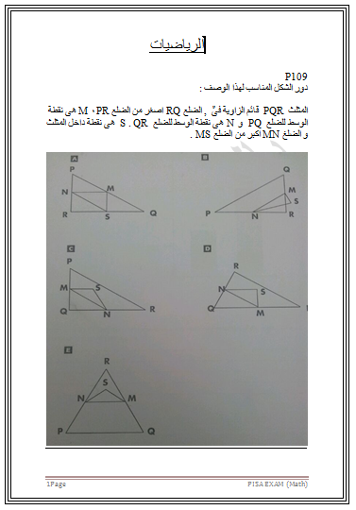
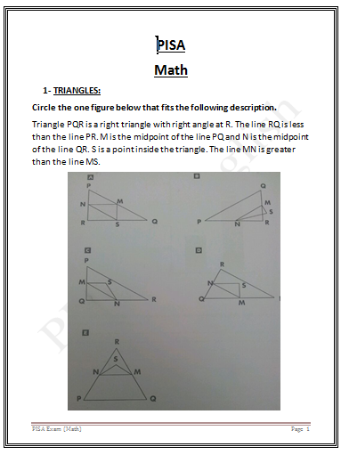
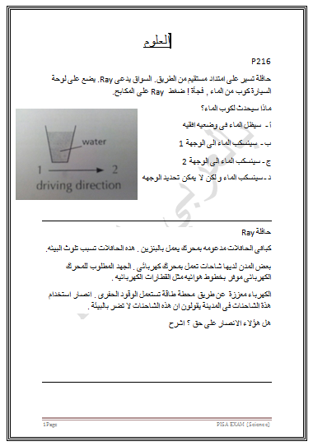
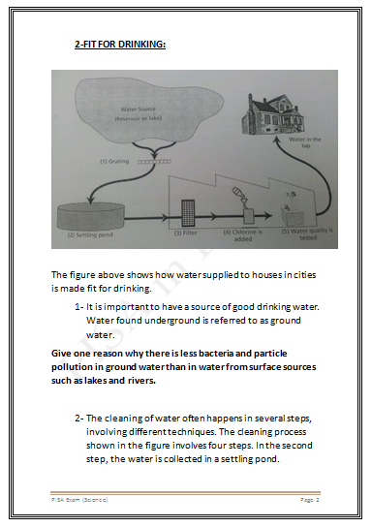
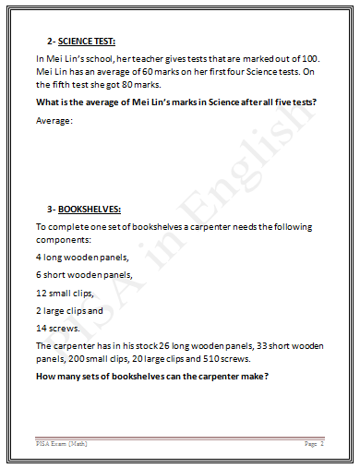
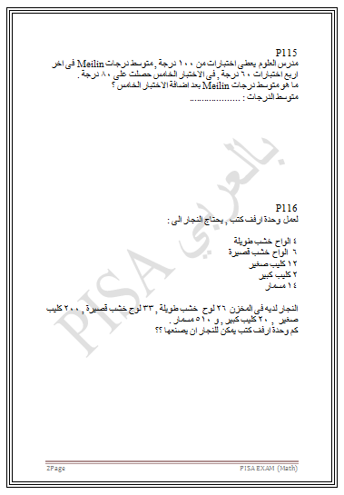
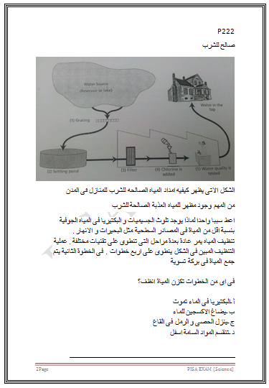
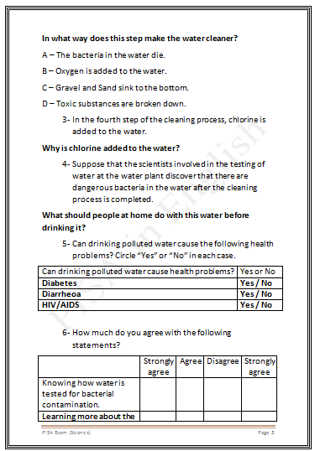
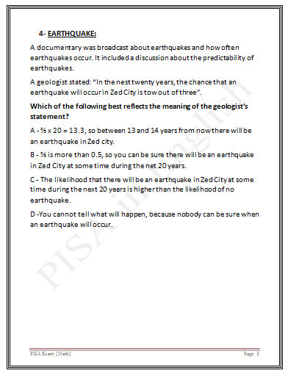
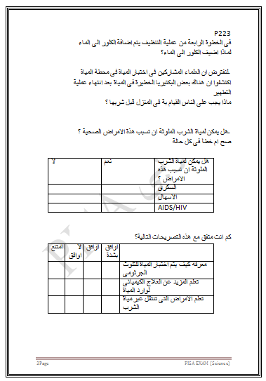
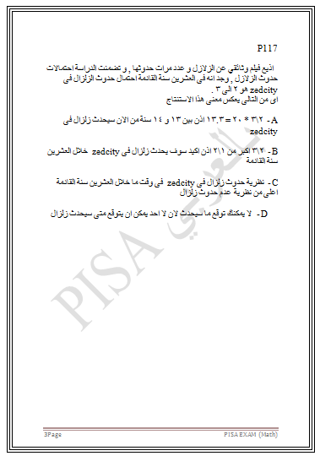
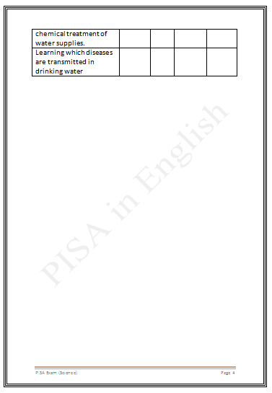
TOTAL: 87
BOYS: 33
GIRLS: 54

Slide 4
TOTAL
Average:
12.15/20
BOYS: 13/20
.
.
.
GIRLS:
11.3/20

Slide 5
Math:
In Mei Lin’s school, her teacher gives tests that are marked out of 100. Mei Lin has an average of 60 marks on her first four Science tests. On the fifth test she got 80 marks.
What is the average of Mei Lin’s marks in Science after all five tests?
Average:
مدرس العلوم يعطى اختبارات من ١٠٠ درجة , متوسط درجاتMei Lin فى اخر اربع اختبارات ٦٠ درجة , فى الاختبار الخامس حصلت على ٨٠ درجة .
ما هو متوسط درجات Mei Lin بعد اضافة الاختبار الخامس ؟
متوسط الدرجات : ....................

Slide 6
Science:
Suppose that the scientists involved in the testing of water at the water plant discover that there are dangerous bacteria in the water after the cleaning process is completed.
What should people at home do with this water before drinking it?
لنفترض ان العلماء المشاركين فى اختبار المياة فى محطة المياة اكتشفوا ان هناك بعض البكتيريا الخطيرة فى المياة بعد انتهاء عملية التطهير
ماذا يجب على الناس القيام بة فى المنزل قبل شربها ؟

Slide 7
Rowan Moh. Sallam
Raphaeil Nabil Labib
Eslam Emad Genena
الرعب كله
Time
1-
1’-
2-

Slide 8
Congratulations
PISA Lovers
Team ☺

